Slide 1
第二部分 集合论
第六章 集合代数

Slide 2
6.1 集合的基本概念
集合是不能精确定义的基本概念。
直观地说, 把一些事物汇集到一起组成一个整体就叫做集合, 而这些事物就是这个集合的元素或成员。
例如
方程x²-1=0的实数解集合；
26个英文字母的集合；
坐标平面上所有点的集合；

Slide 3
常用的集合名称：
N：自然数集合（离散数学中认为0也是自然数）。
Z：整数的集合。
Q：有理数的集合。
R：实数的集合。
C：复数的集合。

Slide 4
表示一个集合的方法有两种:
列元素法和谓词表示法
列出集合的所有元素法: 元素之间用逗号隔开,并把它们用花括号括起来。例如
A={a,b,c,…,z} Z={0,±1,±2，…}
谓词表示法: 用谓词来概括集合中元素的属性,例如集合
B={x|x∈R∧x²-1=0}
表示方程x²-1=0的实数解集。
许多集合可以用两种方法来表示,如B={-1,1}。
有些集合不能用列元素法表示,如实数集合。

Slide 5
集合的元素
集合的元素是彼此不同的, 如
{1,1,2,2,3}={1,2,3}
集合的元素是无序的, 如
{3,1,2}={1,2,3}
本书规定集合的元素都是集合。

Slide 6

元素和集合之间的关系
隶属关系, 即属于或不属于,属于记作∈,不属于记作 ，例如
A={a, {b,c}, d, {{d}}}
这里a∈A, {a,c}∈A，d ∈ A，{d}∈ A,
但b A, {d} A。
b和{d}是A的元素的元素。
为了体系上的严谨性,我们规定: 对任何集合A都有A A。

Slide 7
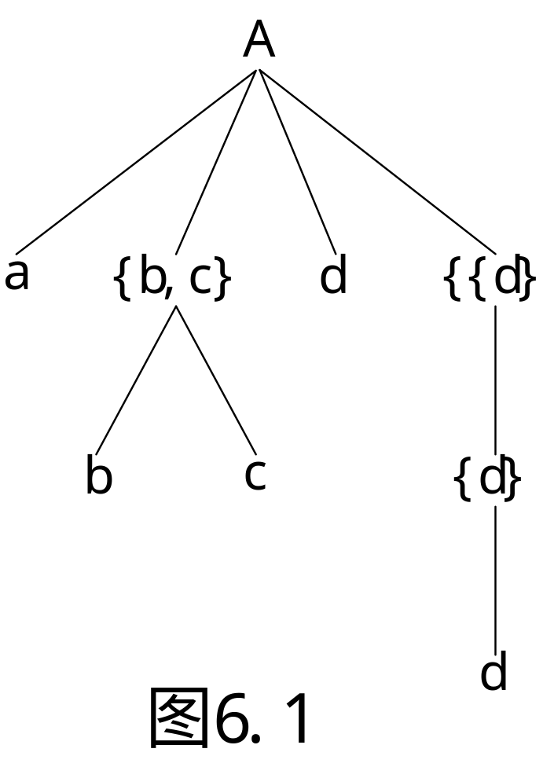
A={a, {b,c}, d, {{d}}}树形图表示

Slide 8
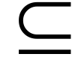
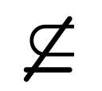

定义6.1 子集合
定义6.1 设A,B为集合，如果B中的每个元素都是A中的元素，则称B是A的子集合，简称子集。这时也称B被A包含，或A包含B,记作B A。
如果B不被A包含，则记作B A。
包含的符号化表示为
B A ⬄ x(x∈B→x∈A)
例如N Z Q R C，但Z N。
显然对任何集合A都有A A。

Slide 9
定义6.2 相等
定义6.2 设A, B为集合，如果A B且B A，则称A与B相等，记作A = B。
如果A与B不相等，则记作A ≠ B．
相等的符号化表示为
A = B ⬄ A B∧B A
A = B ⬄ x(x∈B→x∈A)∧
x(x∈A→x∈ B)

Slide 10


定义6.3 真子集
定义6.3 设A,B为集合，如果B A且B≠A ,则称B是A的真子集，记作B A。
如果B不是A的真子集，则记作B A。
真子集的符号化表示为
B A ⬄ B A∧B≠A
例如N Z Q R C，但N N。

Slide 11
定义6.4 空集
定义6.4 不含任何元素的集合叫做空集，记作Φ。
空集可以符号化表示为
Φ ={ x|x≠x }
例如{x|x∈R∧x²+1=0}=Φ

Slide 12
定理6.1 空集是一切集合的子集。
定理6.1 空集是一切集合的子集。
证明：任给集合A，由子集定义有
Φ A⬄ x(x∈Φ→x∈A)
右边的蕴涵式因前件假而为真命题,
所以Φ A也为真。
推论 空集是唯一的。
证 假设存在空集Φl和Φ2, 由定理6.1有
Φl Φ2和Φ2 Φl
根据集合相等的定义，有Φl =Φ2。

Slide 13
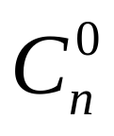
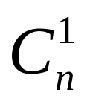
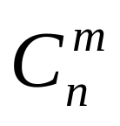
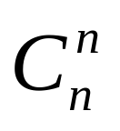
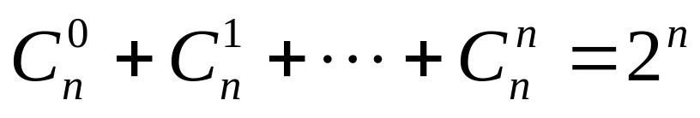
例6.1 A={1,2,3}，将A的子集分类：
0元子集，也就是空集，只有一个：Φ；
1元子集，即单元集：{1}, {2}, {3}；
2元子集：{1,2}, {1,3}, {2,3}；
3元子集：{1,2,3}。
一般地说，对于n元集A，它的
0元子集有 个,
1元子集有 个，…，
m元子集有 个，…，
n元子集有 个。
子集总数为 个。

Slide 14
定义6.5 幂集
定义6.5 设A为集合, 把A的全体子集构成的集合叫做A的幂集，记作P(A), PA, 2^{A}
幂集的符号化表示为: P(A)={x| x A}
对于例6.1中的集合A有
P(A)={ Φ, {1}, {2}, {3}, {1,2}, {1,3}, {2,3}, {1,2,3}}。
不难看出, 若A是n元集, 则P(A)有2^{n}个元素。

Slide 15
定义6.6 全集
定义6.6 在一个具体问题中, 如果所涉及的集合都是某个集合的子集, 则称这个集合为全集，记作E。
全集是有相对性的, 不同的问题有不同的全集, 即使是同一个问题也可以取不同的全集。
例如在研究平面上直线的相互关系时,可以把整个平面(平面上所有点的集合)取作全集,也可以把整个空间(空间上所有点的集合)取作全集。
一般地说, 全集取得小一些, 问题的描述和处理会简单些。

Slide 16

6．2 集合的运算
集合的基本运算有并, 交, 相对补和对称差
定义6.7 设A,B为集合, A与B的并集A∪B, 交集A∩B，B对A的相对补集A-B分别定义如下:
A∪B={x|x∈A∨x∈B}
A∩B={x|x∈A∧x∈B}
A-B ={x|x∈A∧x B}
由定义可以看出, A∪B是由A或B中的元素构成, A∩B由A和B中的公共元素构成, A-B由属于A但不属于B的元素构成

Slide 17
例如
A={a,b,c}, B={a}, C={b,d}
则有
A∪B={a,b,c}
A∩B={a}
A-B={b,c}
B-A=Φ
B∩C=Φ
如果两个集合的交集为Φ, 则称这两个集合是不相交的。例如，B和C是不相交的。

Slide 18
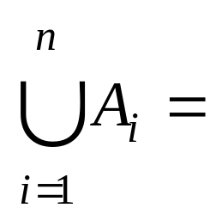
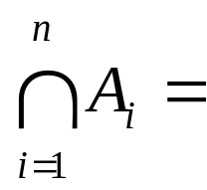

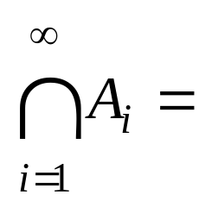
n个集合的并和交：
A1∪A2∪…∪An
={x|x∈A1∨x∈A2∨…∨x∈An}
A1∩A2∩…∩An
={x|x∈A1∧x∈A2∧…∧x∈An}
A1∪A2∪…
A1∩A2∩…

Slide 19

定义6.8 对称差
定义6.8 设A,B为集合, A与B的对称差集A B定义为：
A B=(A-B)∪(B-A)
例如 A={a,b,c}, B={b,d}, 则A B={a,c,d}
对称差运算的另一种定义是
A B=(A∪B)-(A∩B)

Slide 20
定义6.9
在给定全集E以后, A E，A的绝对补集～A定义如下：
定义6.9 ～A=E-A={x|x∈E∧x A}
因为 E是全集, x∈E是真命题, 所以～A可以定义为～A={x|x A}
例如 E={a,b,c,d}, A={a,b,c},
则～A={d}。

Slide 21
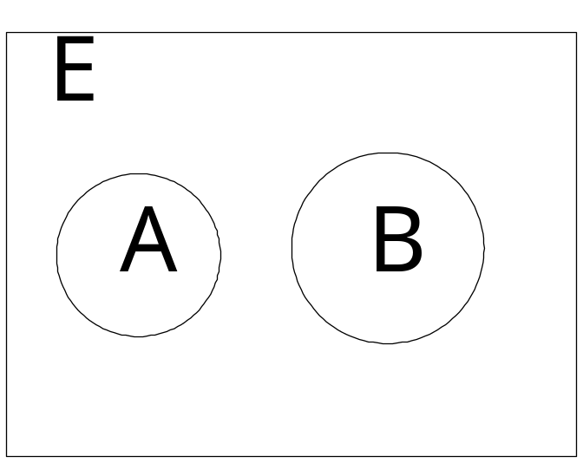
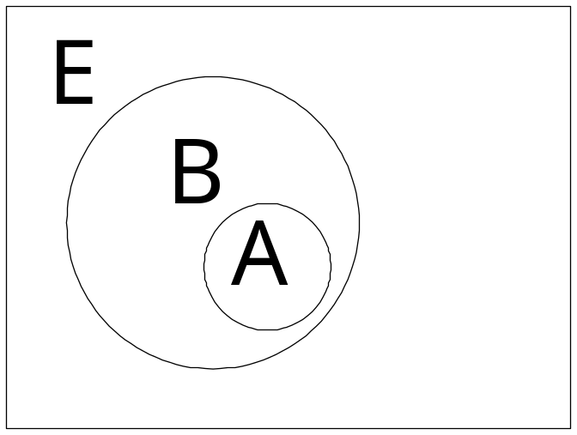
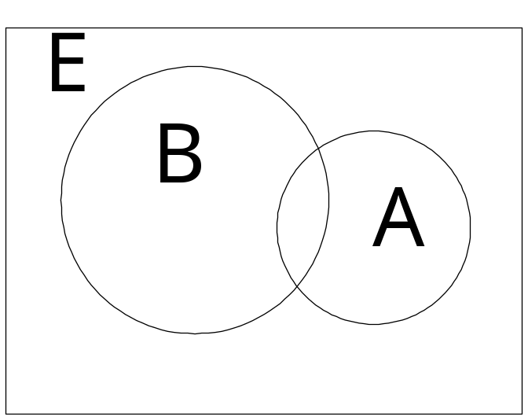
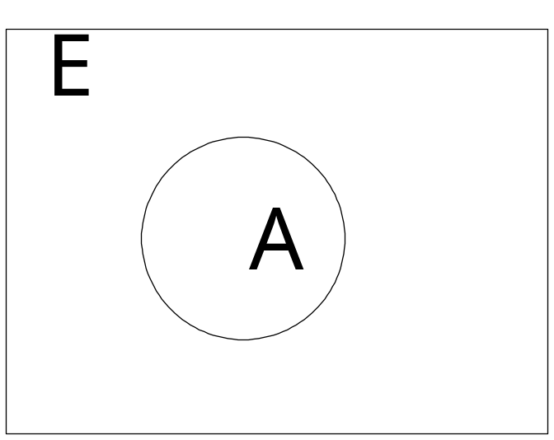
文氏图 (Venn Diagram)

Slide 22
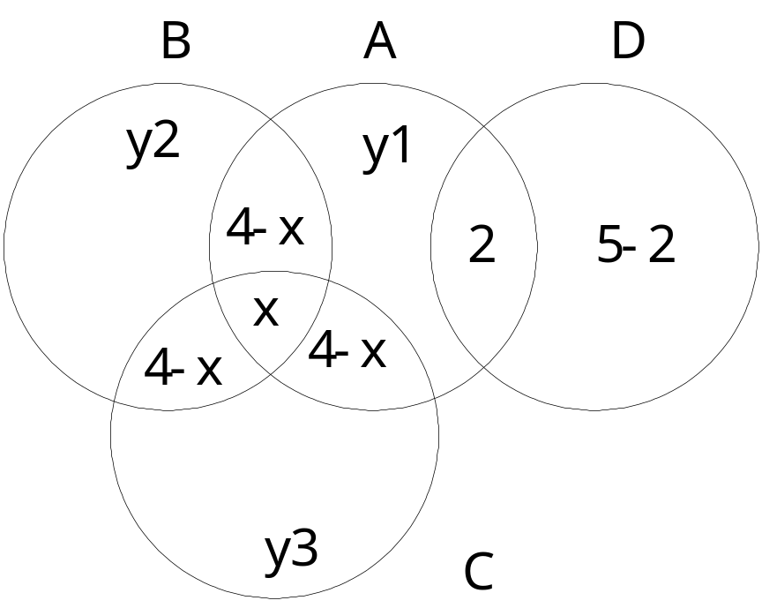
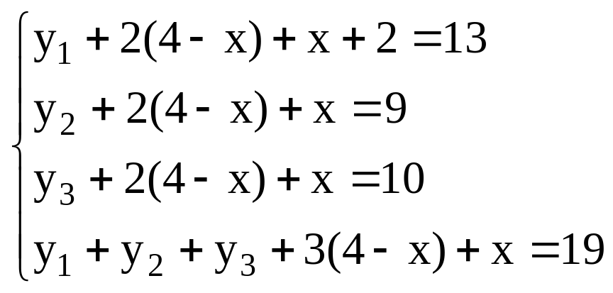
例6.2 对24名人员掌握外语情况的调查。其统计结果如下：
会英、日、德、法分别为：13,5,10和9人；
其中同时会英语和日语的有2人；
会英、德和法语中任两种语言的都是4人。
已知会日语的人既不懂法语也不懂德语，分别求只会一种语言(英、德、法、日)的人数和会三种语言的人数。
解 令A,B,C,D分别表示会英、法、德、日语的人的集合。
设同时会三种语言的有x人,
只会英、法或德语一种语言的分别为y1,y2和y3人。
列出方程组如下：
解得x=1，y1=4，y2=3, y3=3。

Slide 23
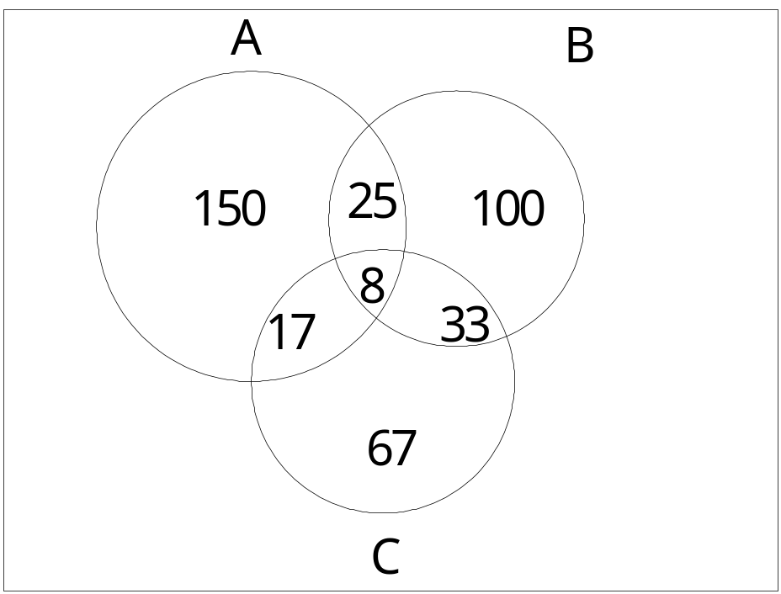
例6.3 求1到1000之间(包含1和1000在内)
既不能被5和6, 也不能被8整除的数有多少个。
解 设
S={x|x∈Z∧1≤x≤1000}
A={x|x∈S∧x可被5整除}
B={x|x∈S∧x可被6整除}
C={x|x∈S∧x可被8整除}
|A|=『1000/5』=200
|B|=『1000/6』=166
|C|=『1000/8』=125
|A∩B|=『1000/lcm(5,6)』=33
|A∩C|=『1000/lcm(5,8)』=25
|B∩C|=『1000/lcm(6,8)』=41
|A∩B∩C|=『1000/lcm(5,6,8)』=8
1000-(200+100+33+67)=600

Slide 24

定义6.10 广义并
定义6.10 设A为集合, A的元素的元素构成的集合称为A的广义并, 记为∪A。符号化表示为
∪A={x| z(z∈A∧x∈z)}
例6.4 设
A={{a,b,c},{a,c,d},{a,e,f}}
B={{a}} C={a,{c,d}}
则 ∪A={a,b,c,d,e,f} ∪U={a}
∪C=a∪{c,d} ∪Φ=Φ
根据广义并定义不难证明，若A={A1,A2,…,An}，则∪A=A1∪A2∪…∪An
类似地可以定义集合的广义交。

Slide 25
定义6.11 广义交
定义6.11 设A为非空集合，A的所有元素的公共元素构成的集合称为A的广义交，记为∩A符号化表示为
∩A={x| z(z∈A→x∈z)}
考虑例6.4中的集合，有
A={{a,b,c},{a,c,d},{a,e,f}}
B={{a}} C={a,{c,d}}
∩A={a}，∩B={a}，∩C=a∩{c,d}
定义6.11中特别强调了A是非空集合。
对于空集Φ可以进行广义并,即∪Φ=Φ．
但空集Φ不可以进行广义交,因为∩Φ不是集合,在集合论中是没有意义的。
若A={A1，A2，…，An}，则∩A=Al∩A2∩…∩An

Slide 26
集合运算的优先顺序
称广义并,广义交,幂集、绝对补运算为一类运算,并,交,相对补,对称差运算为二类运算。
一类运算优先于二类运算。
一类运算之间由右向左顺序进行。
二类运算之间右括号决定先后顺序。
例如下面的集合公式：
∩A-∪B，∪P(A)，～P(A)∪∪B，～(A∪B)
都是合理的公式。

Slide 27
例6.5 设 A={{a},{a,b}}
计算∪∪A，∩∩A和∩∪A∪(∪∪A-∪∩A)。
解 ∪A={a,b} ∩A={a}
∪∪A=a∪b ∩∩A=a
∩∪A=a∩b U∩A=a
∩∪A∪(∪∪A-∪∩A)
= (a∩b)∪((a∪b)-a)
= (a∩b)∪(b-a)
= b
所以 ∪∪A=a∪b，∩∩A=a，
∩∪A∪(∪∪A-∪∩A)=b。

Slide 28
6.3 集合恒等式
幂等率
A∪A=A (6.1)
A∩A=A (6.2)
结合律
(A∪B)∪C=A∪(B∪C) (6.3)
(A∩B)∩C=A∩(B∩C) (6.4)
交换律
A∪B=B∪A (6.5)
A∩B=B∩A (6.6)
分配律
A∪(B∩C)=(A∪B)∩(A∪C) (6.7)
A∩(B∪C)=(A∩B)∪(A∩C) (6.8)
同一率
A∪Φ=A (6.9)
A∩E=A (6.10)
零 率
A∪E=E (6.11)
A∩Φ=Φ (6.12)
排中率
A∪～A=E (6.13)
矛盾率
A∩～A=Φ (6.14)
吸收率
A∪(A∩B)=A (6.15)
A∩(A∪B)=A (6.16)
德摩根律
A-(B∪C)=(A-B)∩(A-C) (6.17)
A-(B∩C)=(A-B)∪(A-C) (6.18)
～(B∪C)=～Bn～C (6.19)
～(B∩C)= ～B∪～C (6.20)
～Φ=E (6.21)
～E=Φ (6.22)
双重否定率
～(～A)=A (6.23)

Slide 29
例6.6 证明6.17，即A-(B∪C)=(A-B)∩(A-C)
证 对任意x,
x∈A-(B∪C)
⬄x∈A∧x B∪C
⬄x∈A∧┐(x∈B∨x∈C)
⬄x∈A∧(┐x∈B∧┐x∈C)
⬄x∈A∧x B∧x C
⬄(x∈A∧x B)∧(x∈A∧x C)
⬄x∈A-B∧x∈A-C
⬄x∈(A-B)∩(A-C)
所以 A-(B∪C)=(A-B)∩(A-C)

Slide 30
例6.7 证明式6.10，即A∩E=A。
证 对任意的x，
x∈A∩E
⬄x∈A∧x∈E
⬄x∈A∧1(因为x∈E是恒真命题)，
⬄x∈A
所以A∩E=A。
以上证明的基本思想是：设P,Q为集合公式，欲证P=Q，即证 P Q∧Q P为真。
也就是要证对于任意的x有
x∈P => x∈Q和x∈Q => x∈P 成立。
对于某些恒等式可以将这两个方向的推理合到一起，就是 x∈P ⬄ x∈Q

Slide 31
例6.8 假设已知等式6.1-6.14,试证等式6.15
即A∪(A∩B)=A。
证 A∪(A∩B)
= (A∩E)∪(A∩B)
= ((A∩E)∪A)∩((A∩E)∪B)
= (A∪A)∩(E∪A)∩(A∪B)∩(E∪B)
= (A∪A)∩((E∪A)∩(A∪B))∩(E∪B)
= A∩(E∪(A∪B))∩(E∪B)
= A∩E∩E
= A∩E
= A∩E

Slide 32

还有一些关于集合运算性质的重要结果
A∩B A， A∩B B (6.24)
A A∪B， B A∪B (6.25)
A-B A (6.26)
A-B=A∩～B (6.27)
A∪B=B⬄A B⬄A∩B=A⬄A-B=Φ (6.28)
A B=B A (6.29)
(A B) C=A (B C) (6.30)
A Φ=A (6.31)
A A=Φ (6.32)
A B=A C => B=C (6.33)

Slide 33
例6.9 证明等式6.27，即A-B=A∩～B
证 对于任意的x，
x∈A-B
⬄x∈A∧x B
⬄x∈A∧x∈～B
⬄x∈A∩～B
所以A-B=A∩～B。
等式6.27把相对补运算转换成交运算

Slide 34
例6.10 证明(A-B)∪B=A∪B。
证
(A-B)∪B
=(A∩～B)∪B
=(A∪B)∩(～B∪B)
=(A∪B)∩E
=A∪B

Slide 35
例6.11 证明命题
A∪B=B ⬄ A B ⬄ A∩B=A ⬄ A-B=Φ是真命题。
证 先证 A∪B=B => A B。对于任意的x,
x∈A => x∈A∨x∈B => x∈A∪B => x∈B(因为A∪B=B)
所以 A B。
再证 A B => A∩B=A。 显然有A∩B A，下面证A A∩B。
对于任意的x,
x∈A => x∈A∧x∈A => x∈A∧x∈B(因为A B) => x∈A∩B
由集合相等的定义有A∩B=A。
然后证A∩B=A => A-B = Φ。
A-B = A∩～B = (A∩B)∩～B(因为A∩B=A)
= A∩(B∩～B) = A∩Φ = Φ
最后证A-B=Φ => A∪B = B
由例6.10及A-B=Φ 有 A∪B = B∪(A-B) = B∪Φ=B

Slide 36
例6.12 化简((A∪B∪C)∩(A∪B))-((A∪(B-C))
解 因为A∪B A∪B∪C，A A∪(B-C)，
由式6.28
((A∪B∪C)∩(A∪B))-((A∪(B-C))∩A)
= (A∪B)-A
= B-A
式6.29～6.33是关于对称差运算的算律；
前四条可通过对称差的定义加以证明；
最后一条叫做消去律。

Slide 37
例6.13 已知A B=A C，证明B=C。
证 已知A B=A C，所以有
A (A B)=A (A C)
=>(A A) B=(A A) C
=>Φ B=Φ C
=> B Φ=C Φ
=> B=C

Slide 38
(A B) C=A (B C) (6.30)
证明：
(A B) C
= ((A B) –C)∪(C- (A B) )
=(((A-B) ∪(B-A))-C) ∪ (C-((A-B) ∪(B-A)))
=(((A∩～B) ∪(B ∩～ A)) ∩～ C) ∪ (C-((A-B) ∪(B-A)))
=(A∩～B ∩～ C) ∪(B ∩～ A ∩～ C ) ∪ (C ∩～ ((A ∩～ B) ∪(B ∩～ A))
=(A∩～B ∩～ C) ∪(B ∩～ A ∩～ C ) ∪ (C ∩ ( (～ A∪B) ∩(～ B∪A))
=(A∩～B ∩～ C) ∪(B ∩～ A ∩～ C )
∪( (C ∩～ A) ∪ ( C ∩ B)) ∩ (～ B ∪ A))
=(A∩～B ∩～ C) ∪(B ∩～ A ∩～ C )
∪( (C ∩～ A) ∩ (～ B ∪ A) ∪( ( C ∩ B) ∩ (～ B ∪ A))
=(A∩～B ∩～ C) ∪(B ∩～ A ∩～ C ) ∪( C ∩～ A ∩ ～ B)
∪( C ∩～ A ∩ A) ∪( C ∩ B ∩ ～ B) ∪ ( C ∩ B ∩ A)
=(A∩ B ∩ C ) ∪ ( A ∩ ～B ∩～ C) ∪(～ A ∩ B ∩～ C )∪(～ A ∩ ～ B ∩ C)
=(A∩(( B ∩ C ) ∪ ( ～B ∩～ C)) )∪(～ A ∩ ((B ∩～ C )∪( ～ B ∩ C)))
=(A∩(( B ∩ C ) ∪ ( ～B ∩～ C))) ∪(～ A ∩(B C ))

Slide 39
续
(A∩(( B ∩ C ) ∪ ( ～B ∩～ C))) ∪(～ A ∩(B C ))
= (A∩ ～((～ B ∪ ～ C ) ∩( B ∪ C))) ∪(～ A ∩(B C ))
= (A∩ ～((～ B ∩( B ∪ C)) ∪( ～ C ∩( B ∪ C))) ∪(～ A ∩(B C ))
= (A∩ ～((～ B ∩ B) ∪( ～ B ∩ C)∪( ～ C ∩B)∪ ( ～ C ∩ C))
∪(～ A∩(B C ))
= (A∩ ～( ( ～ B ∩ C)∪( ～ C ∩B)) ∪(～ A∩(B C ))
= (A∩ ～(B C)) ∪(～ A∩(B C ))
= A (B C)

